Slide 1

排序算法性能分析
汇报人：蔡晓鑫 时间：4月25日
Notes:
大侠素材铺 淘宝店：https://dxpu.taobao.com/

Slide 2
01
选择排序
02
冒泡排序
排序算法实现
03
合并排序
04
快速排序
05
插入排序

Slide 3
选择排序工作原理
1
每一趟都从待排序序列中选出最小（或最大）元素，与待排序序列首元素交换，直至整个序列有序。

Slide 4

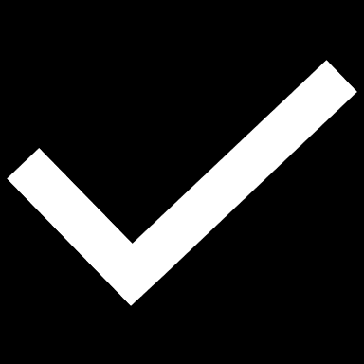
2
8
1
8
6
2
5
10
7
待排序列首元素与最小元素进行交换
找到待排序列的最小元素
选择排序演示

Slide 5

选择排序伪代码
//以升序排序为例
//数组从1开始
selectSort(Array)
for i = 1 to Array.len – 1
index = i
//找出最小值
for j = i + 1 to Array.len
if Array[j] < Array[index]
index = j
exchange Array[i] and Array[index]

Slide 6
2
冒泡排序工作原理
每一趟都在待排序序列中沿着一个方向，对相邻元素进行比较，交换，使待排序序列的最大值（最小值）上浮到待排序序列的末尾。

Slide 7
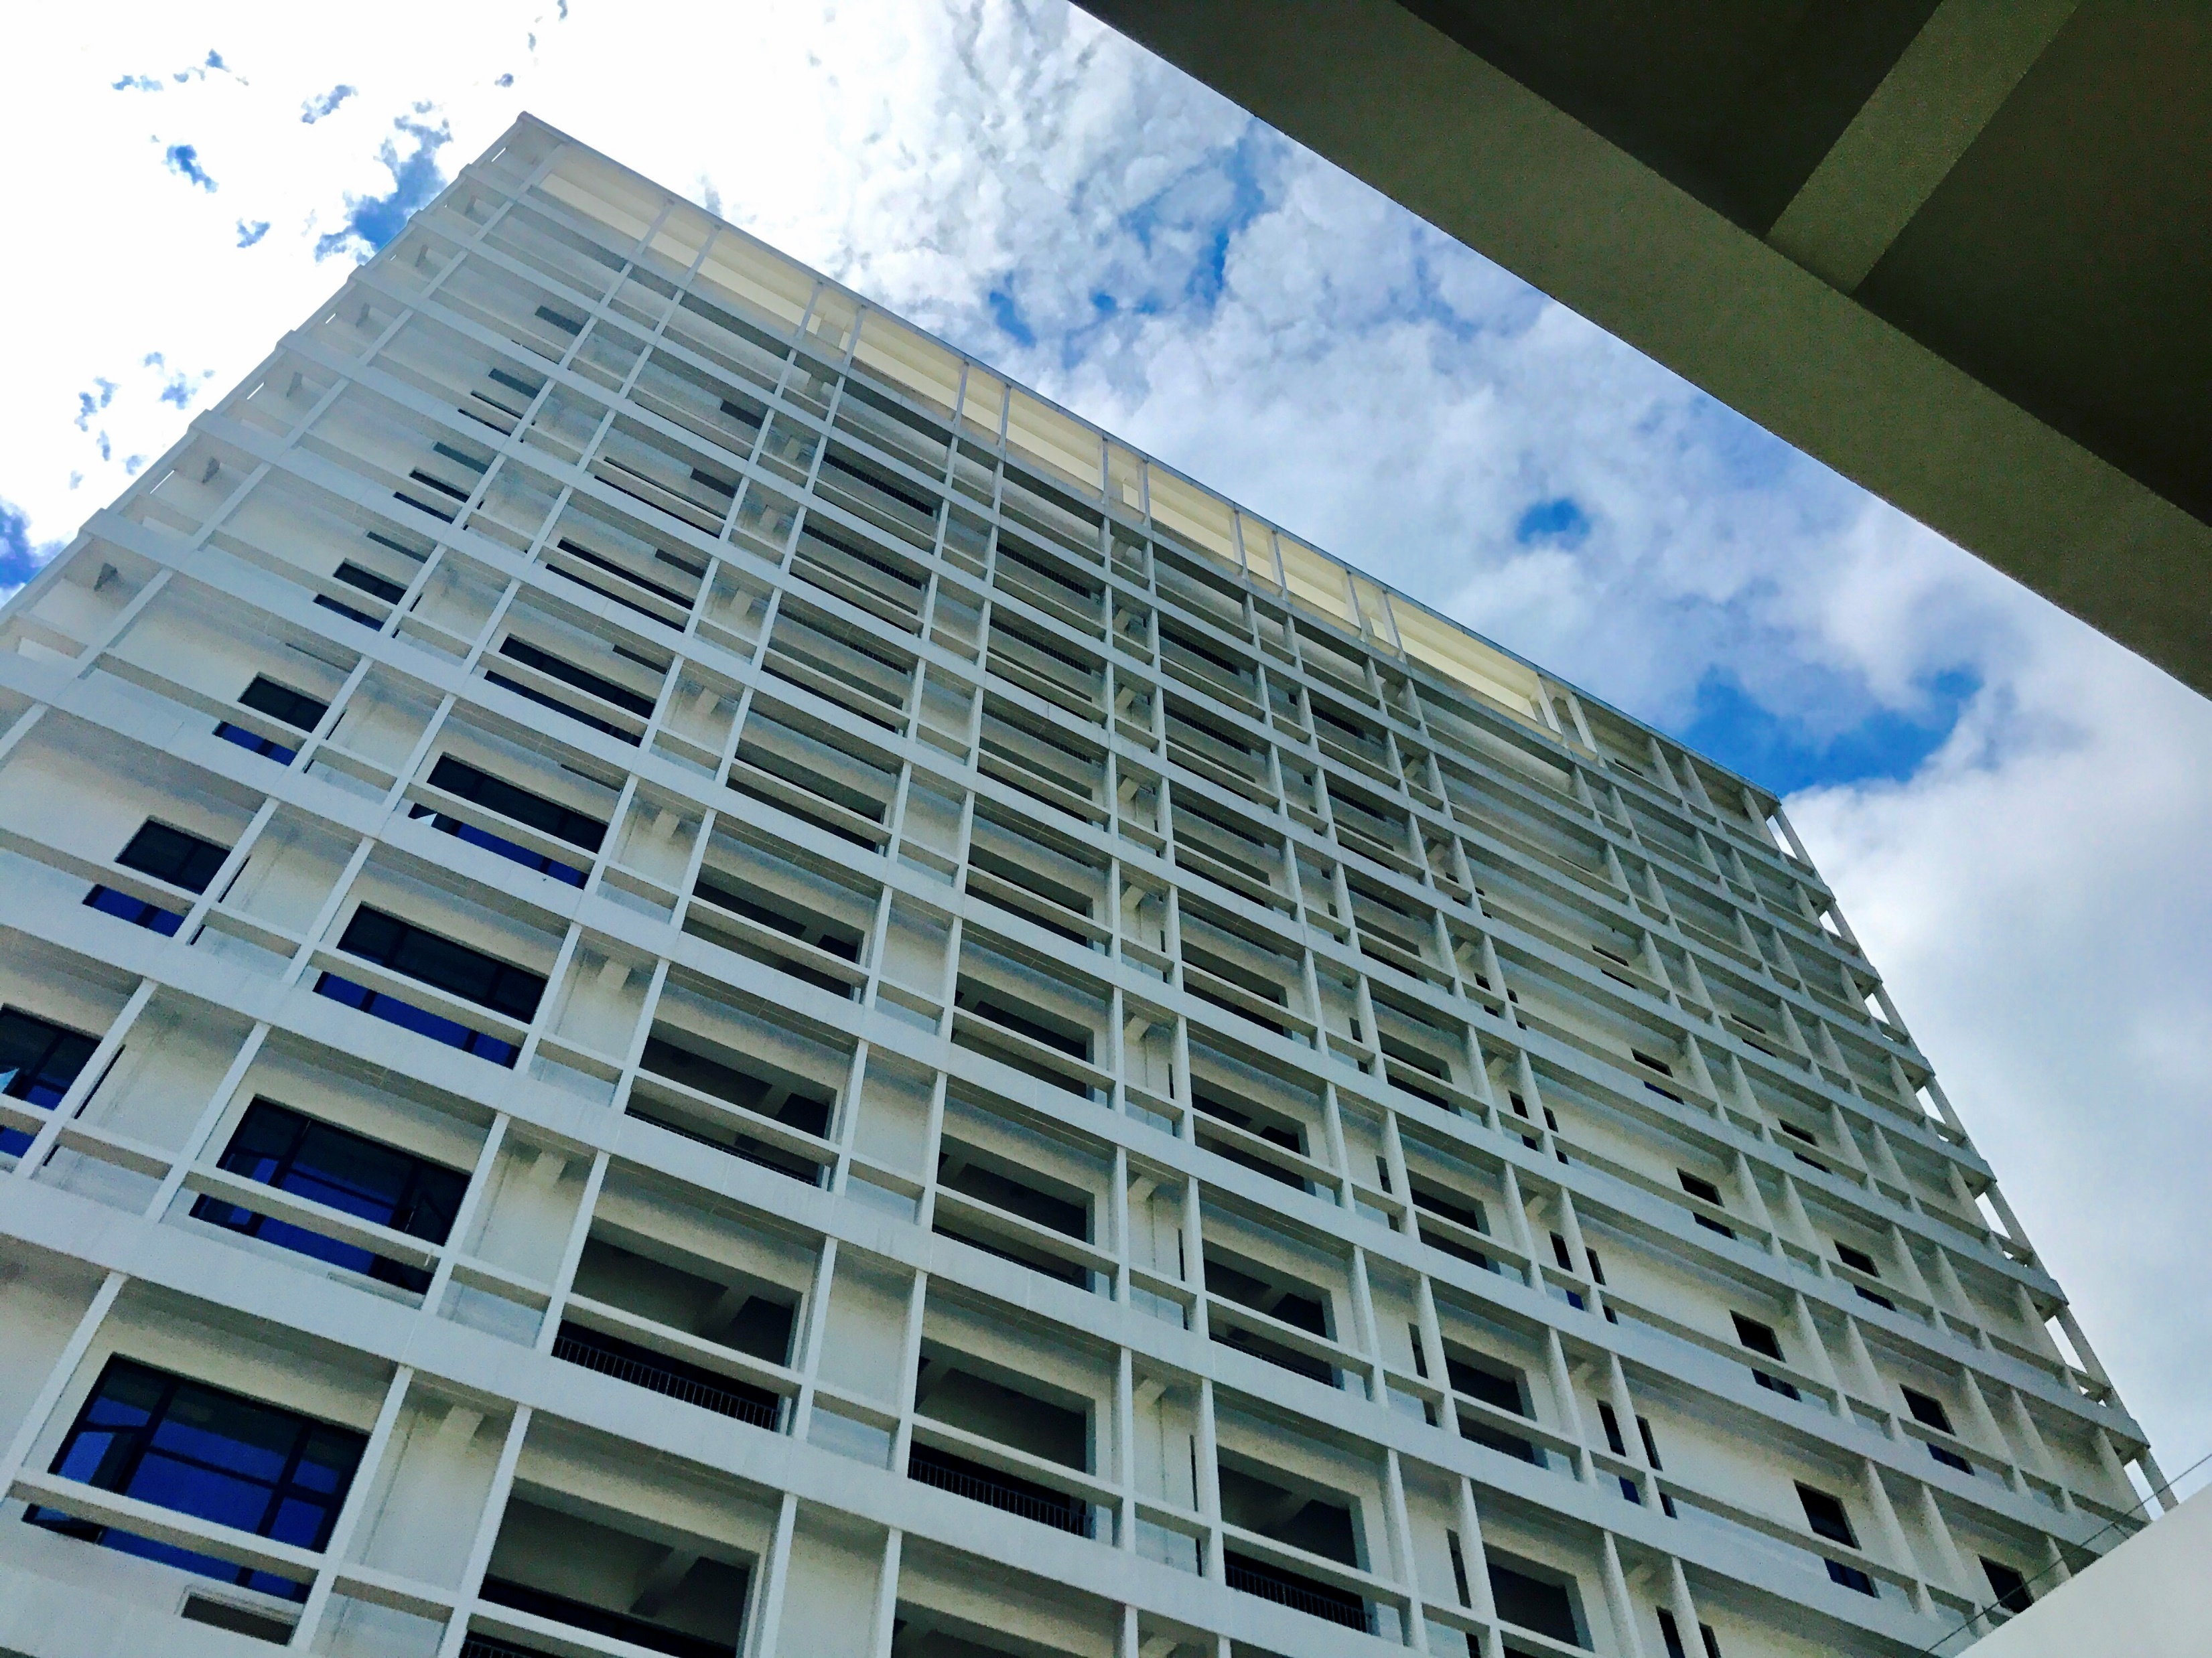
5
3
冒泡排序
演示
2
6
1

Slide 8

冒泡排序伪代码
//以升序排序为例
//数组从1开始
bubbleSort(Array)
for i = 1 to Array.len – 1
//不断比较，让最大值浮到最末
for j = 1 to Array.len – i – 1
if Array[j] > Array[j+1]
exchange Array[j] and Array[j+1]
`

Slide 9
3
合并排序工作原理
利用分治法的思想，将待排序序列不断划分成等长的子序列，直至序列长度为1，再按原划分路径回归合并成有序子序列，直到合并为原序列等长的有序序列。

Slide 10
合并排序演示
8 | 7 | 3 | 2
1 | 7 | 6 | 3
8 | 7 | 3 | 2
1 | 7 | 6 | 3
8 | 7
3 | 2
1 | 7
6 | 3
8
7
3
2
1
7
6
3

Slide 11
合并排序演示
1 | 2 | 3 | 3
6 | 7 | 7 | 8
2 | 3 | 7 | 8
1 | 3 | 6 | 7
7 | 8
2 | 3
7 | 1
3 | 6
8
7
3
2
1
7
6
3

Slide 12

合并排序伪代码
分
治
mergeSort(Array, left, right)
if left < right
mid = (left + right) / 2
mergeSort(Array, left, mid)
mergeSort(Array, mid + 1, right)
//该操作属于“治”，当序列为1时，回归合并
merge(Array, left, mid, right)
merge(Array, left, mid, right)
//left_array：暂存 Array[left : mid] 的数组
//right_array：暂存 Array[mid : right]的数组
//left_array, right_array 的末尾都设置哨兵(一个不能被超越的值)，防止越界
i = 1,j = 1
//让两个子序列有序
for k = left to right
if left_array[i] <= right_array[j]
Array[k] = left_array[i++]
else
Array[k] = right_array[j++])
01
02

Slide 13
4
快速排序工作原理
通过一趟排序，将序列划分成两个部分，其中一部分的元素全部大于另一部分的元素，不断重复子任务，直至整个序列有序。

Slide 14

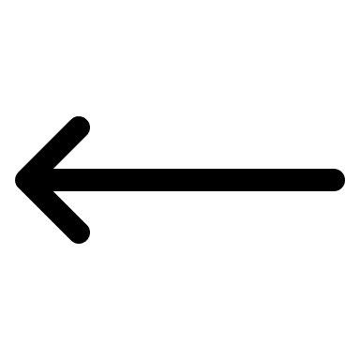

快速排序演示
p=6 right- left
6 | 1 | 2 | 7 | 9 | 3 | 4 | 5 | 10 | 8
5 | 1 | 2 | 7 | 9 | 3 | 4 | 5 | 10 | 8
5 | 1 | 2 | 7 | 9 | 3 | 4 | 7 | 10 | 8
5 | 1 | 2 | 4 | 9 | 3 | 4 | 7 | 10 | 8
5 | 1 | 2 | 4 | 9 | 3 | 9 | 7 | 10 | 8
p
left=right
5 | 1 | 2 | 4 | 3 | 3 | 9 | 7 | 10 | 8
5 | 1 | 2 | 4 | 3 | 6 | 9 | 7 | 10 | 8

Slide 15
快速排序伪代码
01
02
对序列（子序列）进行划分
重复子任务
Divide(Array, left, right)
//选取基准值
p = Array[left]
//划分：小于基准部分/大于基准部分
while left < right
while left < right and p <= Array[right]
right = right – 1
if left < right
Array[left] = Array[right]
left = left + 1
while left < right and p > Array[left]
left = left + 1
if left < right
Array[right] = Array[left]
right = right – 1
Array[left] = p
//返回基准点
Return left
quickSort(Array, left, right)
if left < right
index = Divide(Array, left, right)
quickSort(Array, left, index-1)
quickSort(Array, index+1, right)

Slide 16
5
插入排序工作原理
假定已有一部分序列有序，将待排序序列的第一个元素按序插入有序序列，直至整个序列有序。

Slide 17

插入排序演示
1 | 3 | 7 | 8 | 4 | 0 | 9 | 10 | 2 | 6
有序
1 | 3 | 7 | 8 | 4 | 0 | 9 | 10 | 2 | 6
1 | 3 | 4 | 7 | 8 | 0 | 9 | 10 | 2 | 6
有序

Slide 18

插入排序伪代码
insertSort(Array)
for i = 2 to Array.len
key = Array[i]
j = i – 1
//寻找插入位置
while j > 0 and Array[j] > key
Array[j+1] = Array[j]
j—
Array[j] = key

Slide 19
01
选择排序
02
冒泡排序
数据分析
03
合并排序
04
快速排序
05
插入排序

Slide 20
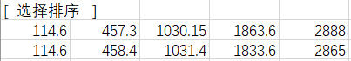
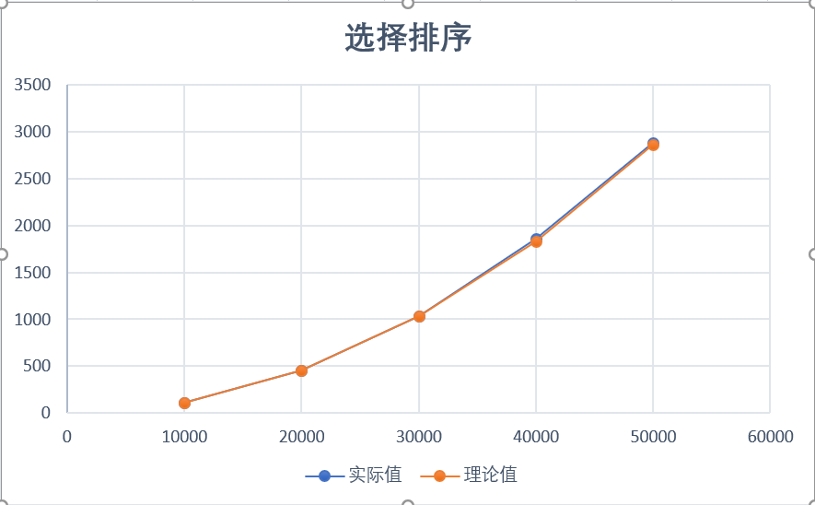
选择排序
实际值
理论值
数据分析
从图像看，实际值散点图与理论值散点图能很好的拟合，基本符合O(n²)。
从数据上看，实际值略大于理论值，可能是在相对小的数据规模下，基准点的运行时间存在测量误差。

Slide 21
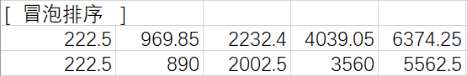
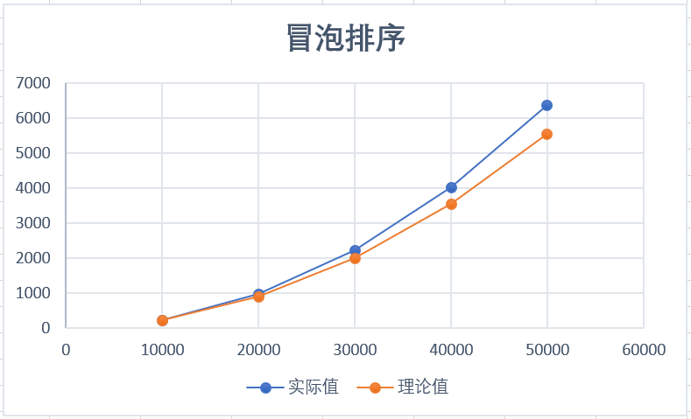
冒泡排序
数据分析
从图像看，实际值散点图基本符合二阶多项式的增长趋势，基本符合O(n²)
从数据上看，实际值随着数据规模的增长，偏差逐渐拉大，这是由于数据交换指令达到一定数量规模而加大系统开销，但这部分开销时间在时间复杂度的计算中属于忽略部分。

Slide 22
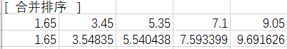
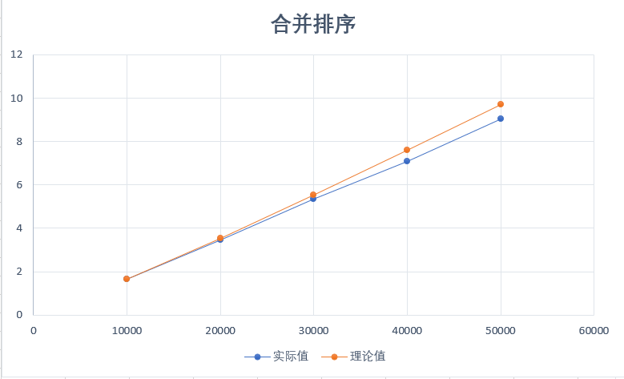
合并排序
数据分析
从图像上看，实际值散点图基本符合线性增长，与O(nlogn)的算法复杂度吻合
从数据上看，实际值小于理论值，因为小规模的数据递归深度浅，所以递归的复杂度logn的时间消耗占的比重小，从而导致基准点实际值偏小。通过增大数据规模，可以减少这种误差的影响，实际值和理论值会更加拟合

Slide 23
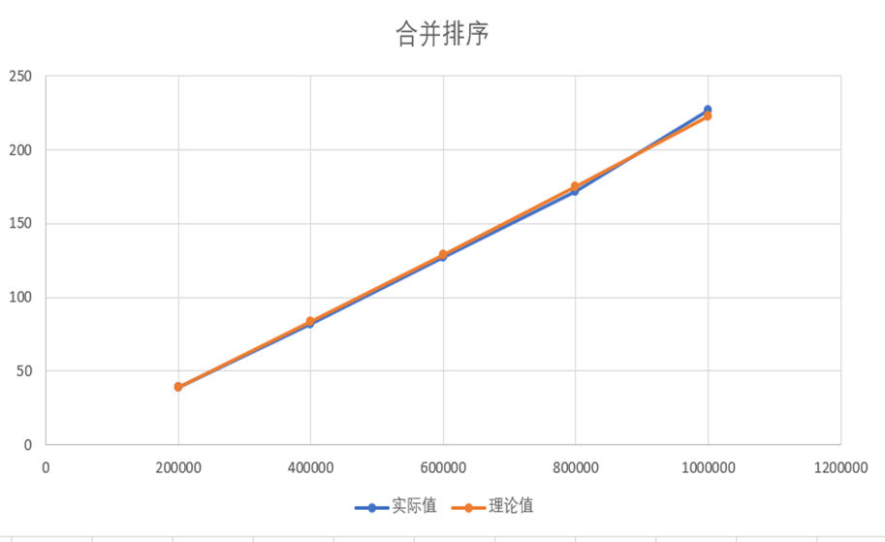
合并排序
数据规模扩大20倍
在数据规模大的情况下，实际值和理论值曲线基本拟合，但实际值会偏大，原因可能是临时数组的分配，拷贝，递归层数增加导致系统消耗增加，从而增加运行时间

Slide 24
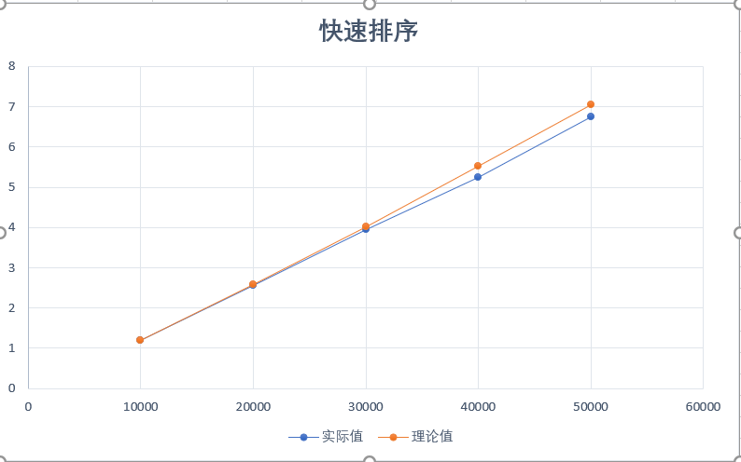
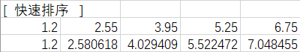


快速排序
从图像上看，快速排序的实际时间符合线性增长，但和理论值曲线具有一定的偏差
从数据上看，理论值大于实际值，考虑到对于快速排序来说，1w的排序量属于很小的数据规模，此时运行时间更多取决机器的性能（观察到20个样本中，第一个样本的运行时间总是比后面的多而作出该猜想）。所以以1w为基准点推算的理论时间不可信，通过选取大规模数据作为基准点能让实际时间和理论时间的散点图更加拟合。

Slide 25
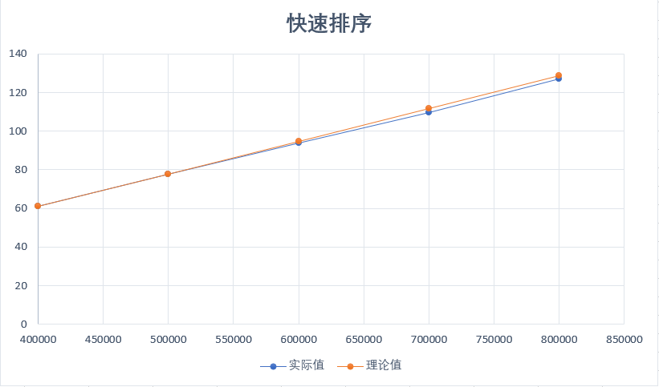
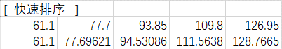
快速排序
数据规模扩大到40w-80w
达到一定数据规模后，理论值与实际值散点图能很好的拟合

Slide 26
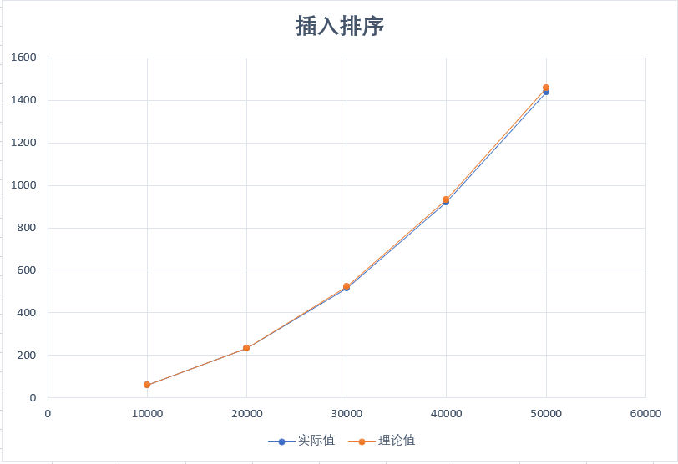
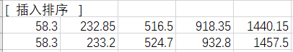
插入排序
从图像上看，实际值与二次增长趋势吻合，符合θ(n²)
从数据上看，实际值偏小于理论值，理论值是在数据规模1w的情况下推算出来的，在小数据规模下的排序时间受机器性能影响大，在此情况下1w的运行时间可能比理论情况偏小，从而导致推演的各个理论值偏小

Slide 27
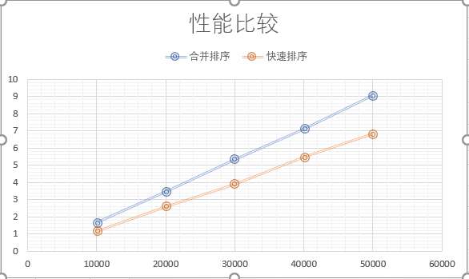
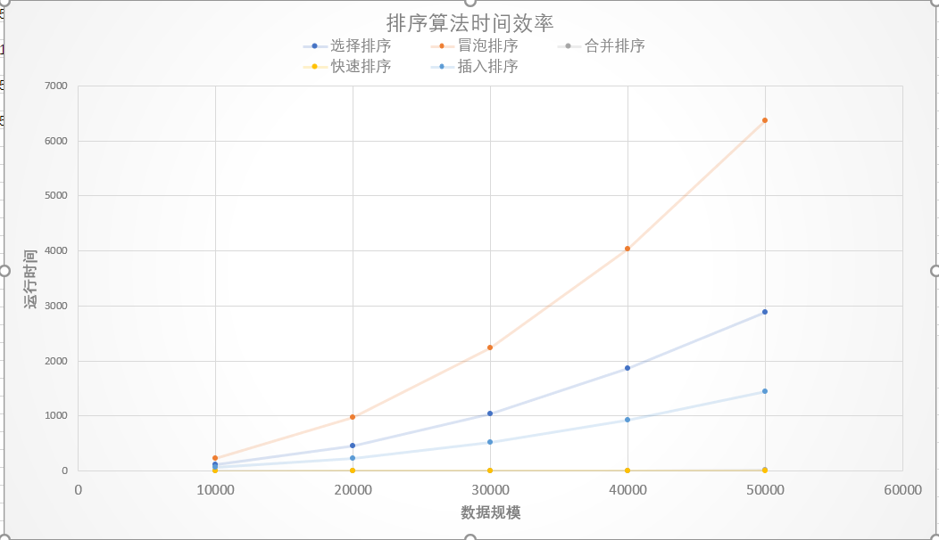
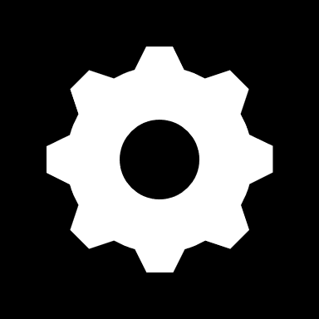
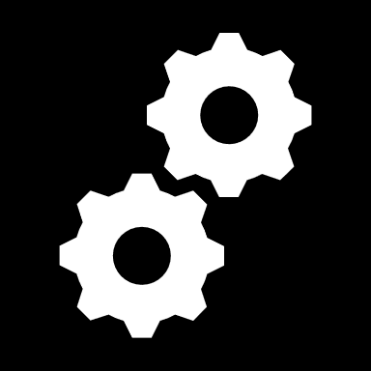
排序算法时间效率
排序算法之最
冒泡排序是最耗时的排序算法
快速排序是最有效的排序算法
选择排序与插入排序
两个算法十分接近，但插入排序的效率优于选择排序，原因是插入排序对有序部分的遍历不必须是完全，而选择排序每次都需遍历无序部分
归并排序与快速排序
快速排序相较归并排序来说，减少了拷贝数组带来的时耗，但是就稳定性来说，归并排序更加稳定.

Slide 28
借用快速排序特点
结合实际任务
选定基准值后，数组划分成大于基准值/小于基准值
不需完全排序，所以小于基准值的部分可弃
10亿数据取最大十个元素
数据规模问题
极端情况考虑
分治思想，把10亿数据划分成100个一千万的子数组，每个子数组选取10个最大值
基准值选取过偏，所得的最大值元素小于10。在另一边的数组中执行子任务，再划分出一定数量的最大值元素，使得每个子任务都能得到10个最大值元素

Slide 29

改造快排伪代码
Quick_halfSort(Array,left,right)
//get_num 表示需要获取的最大值数，初始为10
Index = getKey(Array,left,right)
If Index > get_num
Quick_halfSort(Array,left,Index-1)
Else if Index==get_num
get Top 10
Else
get Top Index
get_num -= index
Quick_halfSort(Array,Index+1,right)//获得剩余的Top(10-Index)

Slide 30
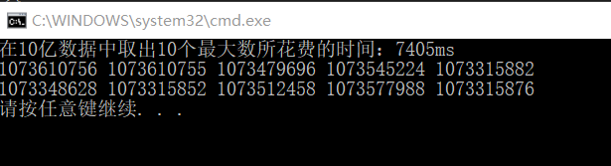
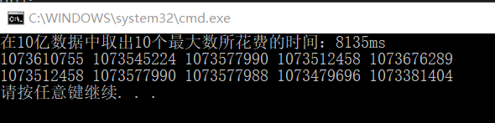
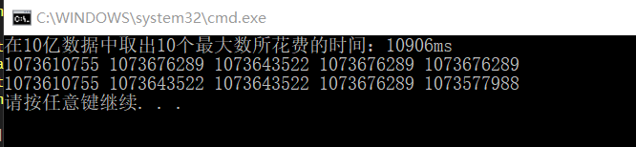
运行结果
1
随机数：rand()*rand()
2
3
……

Slide 31


实验总结
排序算法分析方面
Top问题求解
用合理的数据获取较为准确的基准点能得到更好的拟合曲线。一般是根据算法的复杂度确定T1的数据规模，对于冒泡，插入，选择排序来说，运行时间比较长，所以选取的数据规模相对于快排，合并排序的数据规模小。快排和归并在选取1w作为基准点时，得到的理论时间往往小于实际时间，因为运行时间短，时间误差大，同时受到机器运行效率的影响的比重也会加大。
分析问题很重要，通过对问题的分析，了解解决问题的最小代价。题目的要求很简单，就是在一堆数据中选取十个最大的数，那么避开全排序的坑，其实就变成了淘汰制，确定门槛，缩小搜索范围。但是有需要借助排序的思想，符合淘汰制，只有快排，每次挑选出一个值，弃掉小于的部分，直到得到10个数。这也就是所设计算法的任务。再而是分析数据规模，10e9一次性是存不下的，所以又得从基础的算法思想入手-分治法。分成100个1kw的子序列，每个子序列找10个值，最后整合再找出10个数，此时便是答案

Slide 32
THANKS
for Watching
Notes:
大侠素材铺 淘宝店：https://dxpu.taobao.com/

